Slide 1
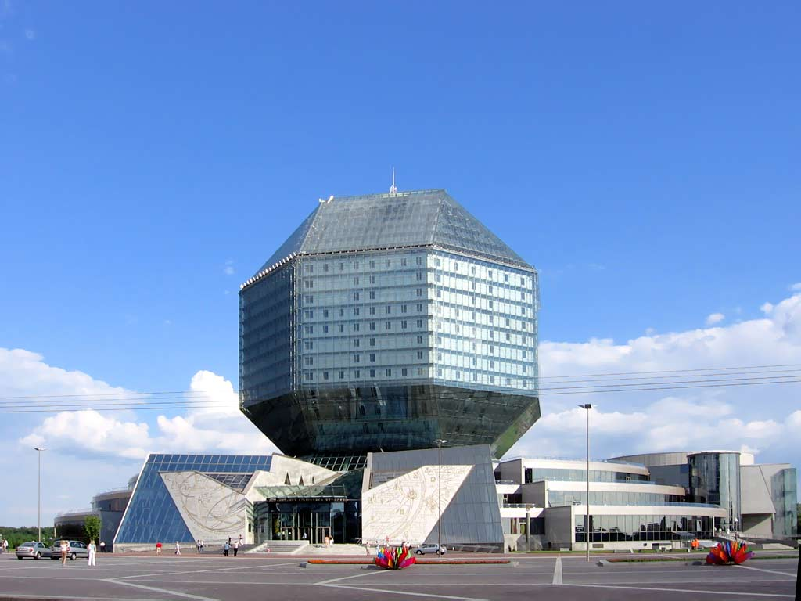
Национальная библиотека

Slide 2
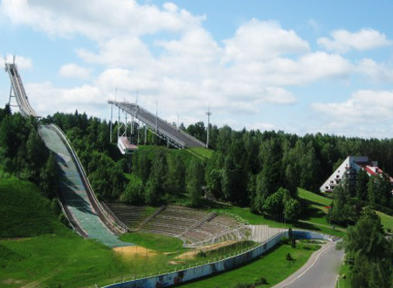
Спортивный комплекс "Раубичи"

Slide 3
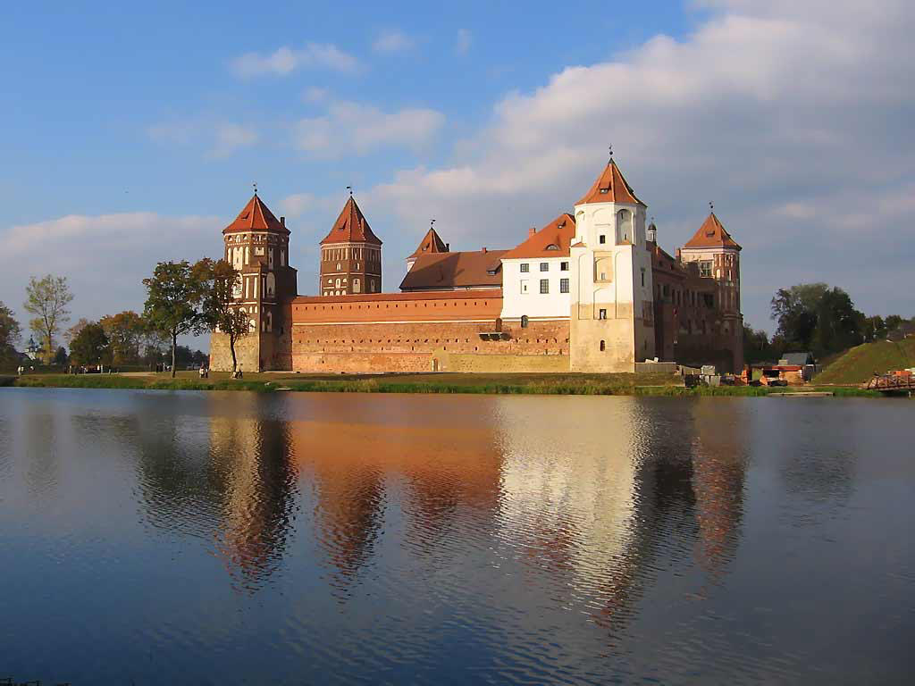
Мирский замок

Slide 4
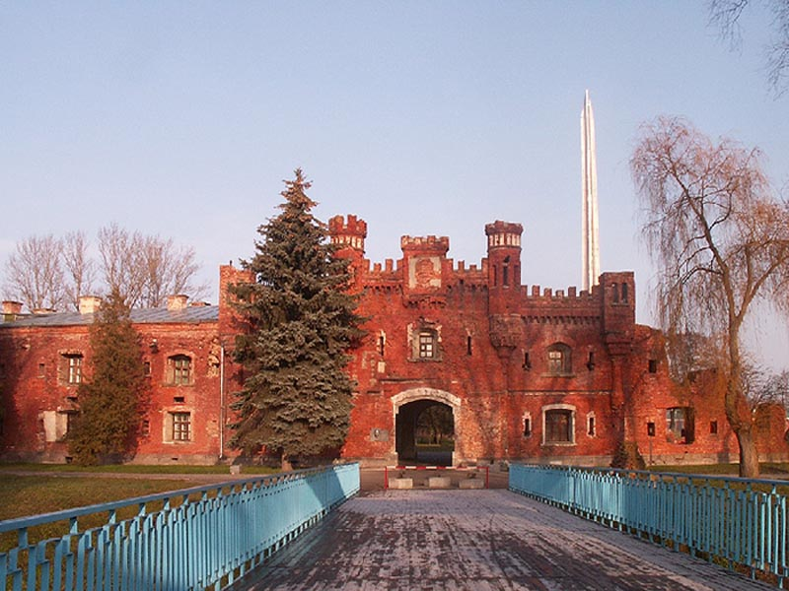
Брестская крепость

Slide 5
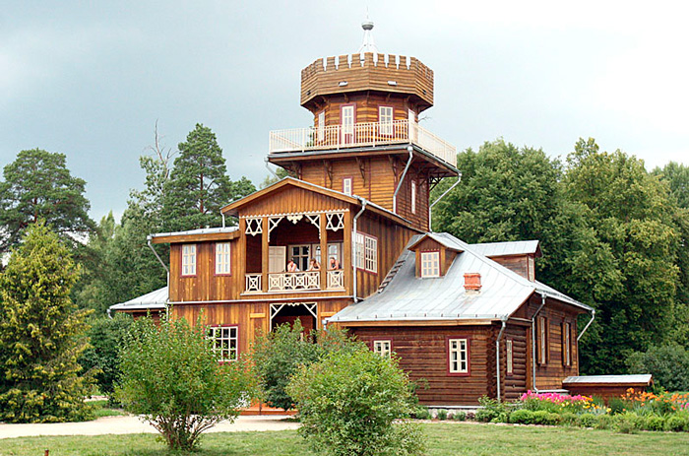
Музей-усадьба художника Ильи Репина

Slide 6
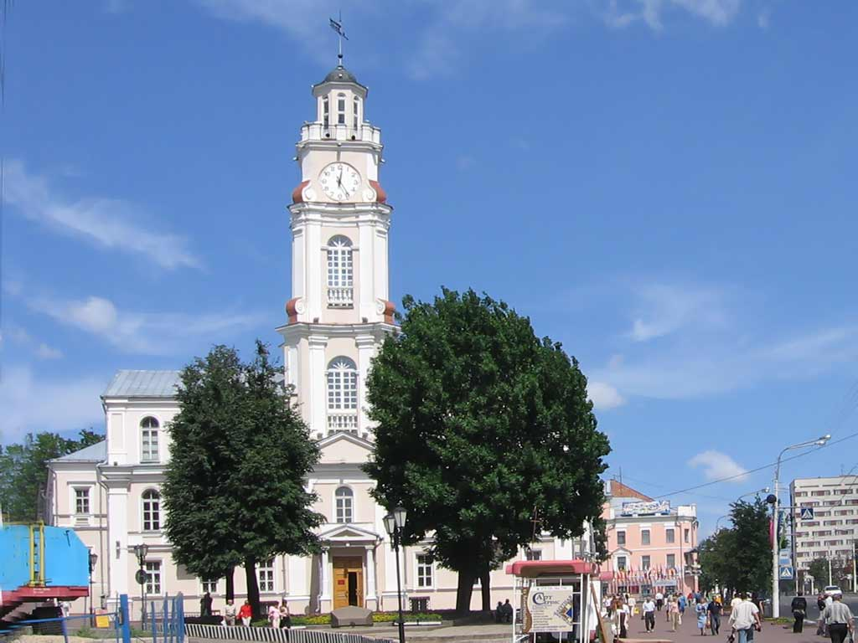
Городская ратуша в Витебске

Slide 7
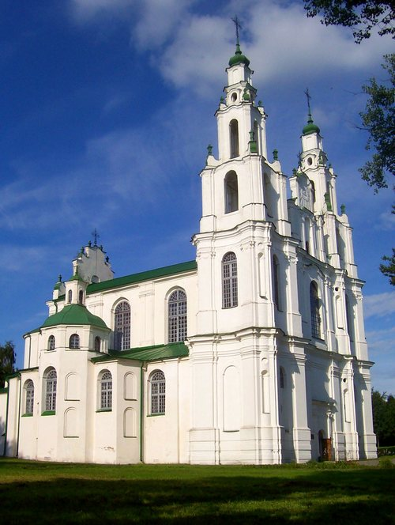
Софийский собор в Полоцке

Slide 8
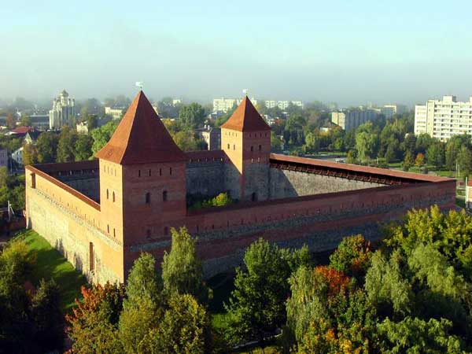
Лидский замок

Slide 9
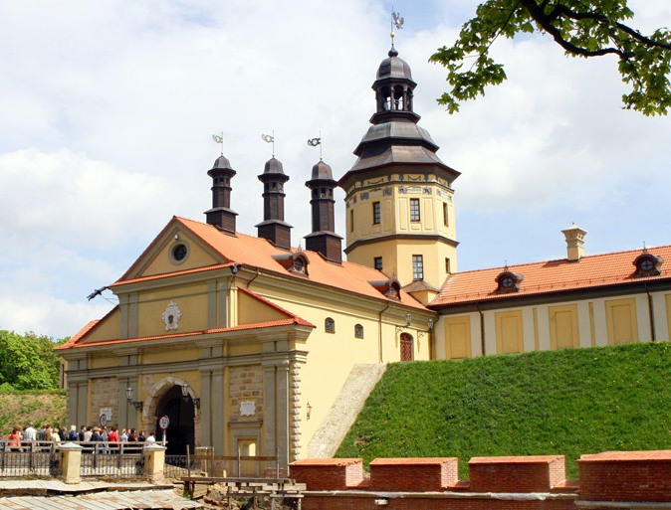
Несвижский дворцово-парковый комплекс

